Slide 1

Evolución de los indicadores de inclusión financiera en Colombia
Plan Nacional de Desarrollo 2014-2018
Reducir el uso del efectivo
Aumentar el acceso al sistema financiero
Dinamizar el acceso al crédito
Mantener la dinámica de apertura de cuentas de ahorro.

Slide 2
Contenido
Cobertura financiera
Análisis transaccional
Ahorro
Crédito
Víctimas del conflicto armado
Conclusiones

Slide 3
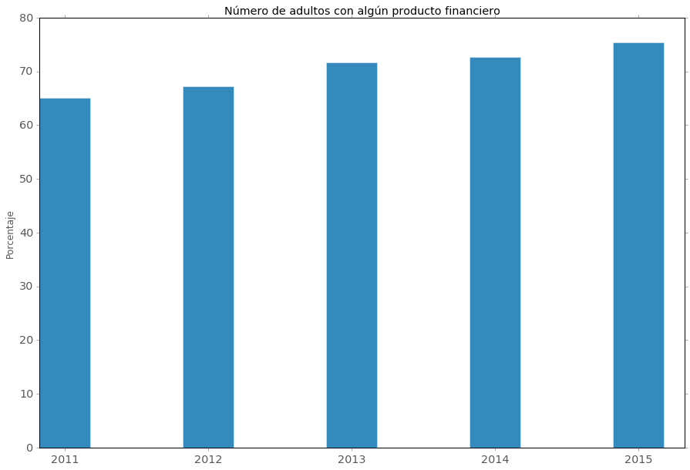
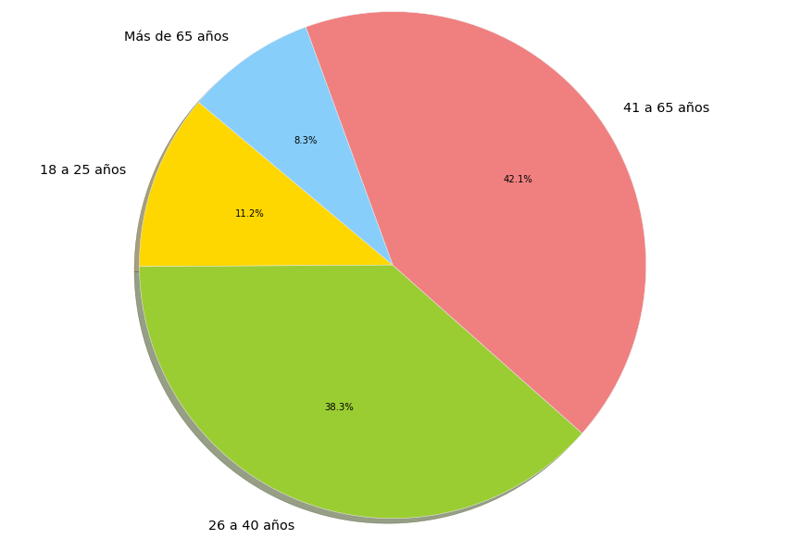
Cobertura financiera
Adultos con algún producto financiero
Este indicador pasó de 65% (2011), equivalente a 19.7 millones de personas a 74.5% (2015) igual a 24.7 millones de personas. Es decir, que hubo un aumento de 4.9 millones de adultos.
La mayor parte de los individuos con productos financieros se encuentran en los rangos de edad que van de 26 a 40 años (38.3%) y 41 a 65 años (42.1%)
Fuente: Superintendencia Financiera de Colombia, elaboración Python.
Notes:
Adultos personas con más de 18 años

Slide 4
Análisis transaccional
Número de transacciones
En 2015, se observa que los corresponsales bancarios han ido absorbiendo la carga de las oficinas al facilitar el acceso a la población.
En 2015, las transacciones por corresponsales bancarios aumentaron en un 25% mientras que las de las oficinas disminuyeron en 5%.
Fuente: Superintendencia Financiera de Colombia, elaboración R.

Slide 5
Análisis transaccional
El internet y la telefonía móvil promueven el uso de los servicios transaccionales móviles, que pueden usarse desde cualquier lugar.
La alta penetración de teléfonos móviles permite llegar a la población haciendo uso de los mismos servicios transaccionales que normalmente se hacen a través de cajeros u oficinas.
En 2015, la cifra ascendió a 118.9%, 2.8pp superior a la cifra de 2014.
Fuente: Mintic, elaboración R.

Slide 6
Ahorro
Cuentas de ahorro tradicionales activas por departamento
En 2015 las cuentas de ahorro tradicionales activas se concentraron en cinco departamentos, entre ellos Bogotá, Antioquia y Valle del Cauca, que de manera agregada concentraron el 51% del total nacional.
En estos tres lugares , el número de cuentas activas fue de 12.8 millones con un crecimiento de 6.8% frente al 2014.
Fuente: Superintendencia Financiera de Colombia, elaboración Tableau.

Slide 7
Ahorro
Evolución cuentas de ahorro
Durante los últimos años se ha presentado una tendencia creciente en el número de cuentas de ahorro.
En 2015 el número de cuentas ascendió a 60.7 millones, de los cuales 3.8 millones fueron cuentas de ahorro electrónicas y 56.9 millones correspondieron a cuentas de ahorro tradicionales.
Fuente: Superintendencia Financiera de Colombia, elaboración Tableau.

Slide 8
Ahorro
Distribución del saldo de las cuentas de ahorro por rango
Durante los últimos años la distribución del saldo de las cuentas de ahorro se ha mantenido estable, siendo las cuentas con saldos de hasta 5 SMMLV las que representan la mayor participación.
En 2015 la distribución fue la siguiente: Hasta 5 SMMLV 94%, entre 5 y 11 SMMLV 2.5% y más 11 SMMLV 3.5%.
Fuente: Superintendencia Financiera de Colombia, elaboración Tableau.

Slide 9
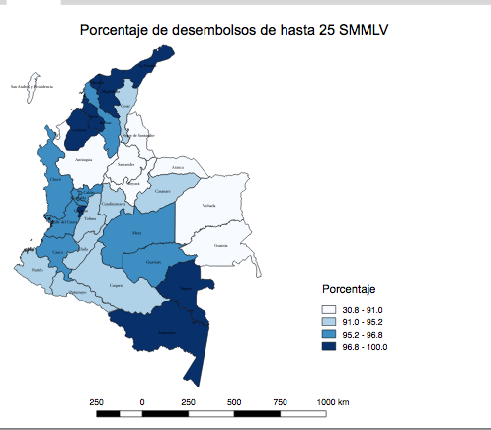
Crédito
Acceso al microcrédito a través de corresponsales bancarios
En 2015 hubo 131,145 desembolsos dirigidos a microcrédito, la mayor cifra en cinco años.
Los desembolsos de hasta 25 SMMLV representaron el 94%.
Si bien los desembolsos de hasta 25 SMMLV representaron la mayor proporción de microcréditos desembolsados a nivel nacional, los lugares donde se observa el mayor número de desembolsos con montos entre 25 a 120 SMMLV son las grandes áreas metropolitanas (Bogotá, Santander y Antioquia), lo que podría estar relacionado con el nivel de ingresos per cápita.
Fuente: Superintendencia Financiera de Colombia, elaboración QGIS.
Notes:
Los corresponsales bancarios son un mecanismo a través del cual las microfinanzas llegan a poblaciones a las cuales es difícil llegar con puntos de acceso tradicionales como las oficinas.

Slide 10
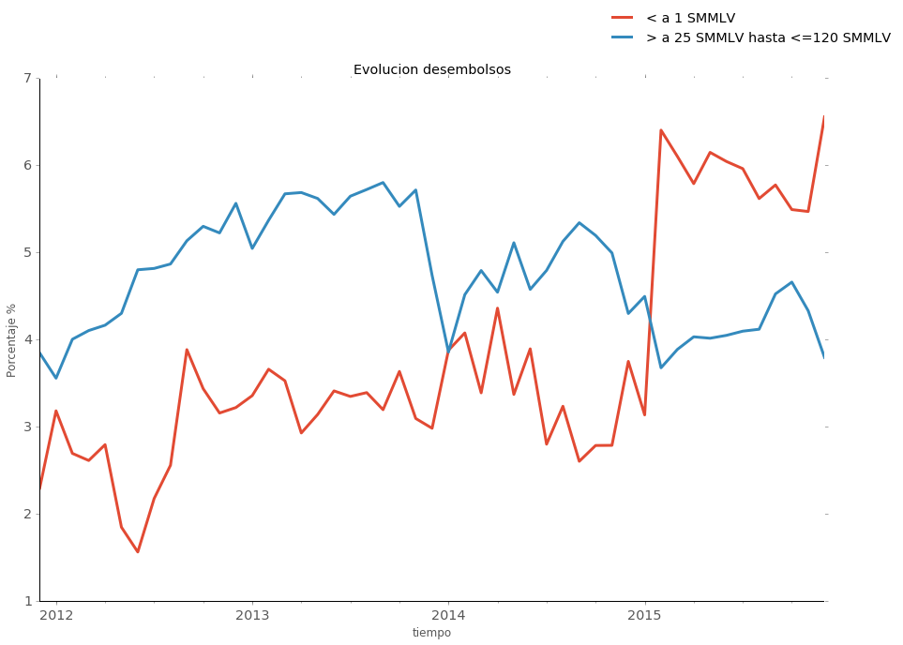
Crédito
Dinámica de los desembolsos de microcrédito en los últimos años
Durante los últimos años se ha observado un traslado de recursos de microcrédito de mayor a menor monto de desembolso, lo cual podría implicar una mayor representación de pequeños negocios familiares dentro del sistema financiero .
En 2011, los desembolsos entre 4 y 25 SMMLV representaban el 54%, mientras que en 2015 pasaron a representar el 43%, siendo compensado por los desembolsos inferiores a 2 SMMLV.
Fuente: Superintendencia Financiera de Colombia, elaboración Python.

Slide 11
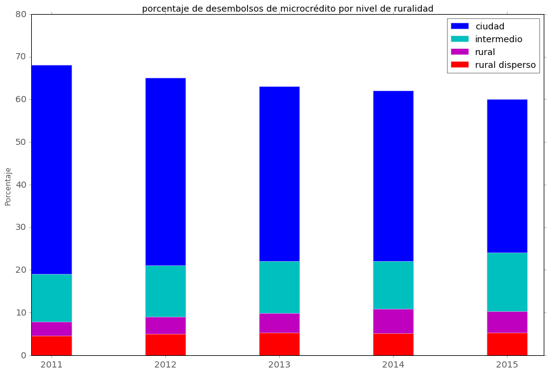
Crédito
La inclusión del sector rural en el sistema financiero
Durante los últimos cinco años se ha observado un aumento de los desembolsos de microcréditos en zonas intermedias y rurales.
En 2011, el 68% de los microcréditos se concentró en las ciudades y aglomeraciones, mientras que en 2015 esta cifra disminuyó a 60%, aumentando la participación en otras zonas del país.
68%
65%
63%
62%
60%
21%
22%
22%
24%
19%
7.9%
9.0%
9.9%
10.8%
10.3%
4.6%
5.0%
5.3%
5.2%
5.3%
Fuente: Superintendencia Financiera de Colombia, elaboración Python.
Notes:
Zona intermedia hace referencia a las ciudades cuya población oscila entre los 100.000 y 1 millón de habitantes.
Rural disperso (zonas rurales con mayor dificultad en el acceso financiero)

Slide 12
Víctimas del conflicto armado
Acceso al crédito por departamento
Particularmente en 2015, se desembolsaron 27,518 créditos a las víctimas del conflicto. Los departamentos con mayor número de créditos fueron Antioquia y Nariño.
De igual forma el mayor número de créditos correspondió a desembolsos de microcréditos.
Fuente: Superintendencia Financiera de Colombia, elaboración Tableau.

Slide 13
Componentes principales
Se destaca el comportamiento de Bogotá, Valle del Cauca y Antioquía.
Esta metodología nos permite ver como existen esas brechas entre las principales metrópolis con el resto del país.

Slide 14
Conclusiones
El porcentaje de adultos con algún producto financiera ha aumentado a lo largo del tiempo. De igual forma el rango de edad entre 45-60 años fue el que tuvo el porcentaje de productos financieros más alto.
Los servicios financieros, tanto en Colombia como en el mundo, están en un proceso de evolución hacia la digitalización. Si bien el nivel de penetración de las telefonías móviles es alto, todavía falta camino por recorrer en cuanto a avanzar hacia un mayor nivel de acceso y uso de las tecnologías de la información.
Si bien las cuentas de ahorro han tenido una tendencia creciente, siguen concentrándose en saldos inferiores a 5 SMMLV y en ciudades principales.
El crédito ha servido como herramienta fundamental en la inclusión financiera. A través de los corresponsales bancarios y el programa de víctimas del conflicto armado, ha sido posible que el crédito llegue a zonas de difícil acceso.
Se debe continuar trabajando para reducir la brecha existente entre las ciudades principales y el resto del país.

